Slide 1

Číslo projektu | CZ.1.07/ 1.5.00/34.0673
Název školy | SOU a ZŠ Planá, Kostelní 129, Planá
Vzdělávací oblast | Matematické vzdělávání
Předmět | Matematika
Tematický okruh | Trigonometrie
Název materiálu | Velikost úhlu ve stupňové a obloukové míře
Číslo materiálu | VY_32_INOVACE_1C_M_16(20)
Autor | Mgr. Petr Zeidler
Datum tvorby | 18. 11. 2012
Všechna neocitovaná díla jsou dílem autora.

Slide 2
Anotace:
Prezentace určená pro žáky 3. ročníku SOU (popř. 2. ročníku) nástavbového studia. Prezentace určená jako podpůrný materiál k výkladu učitele a k interaktivní práci žáků při hodině, lze použít i k opakování učiva.
Obsahuje na příkladech vysvětlení převádění velikostí úhlů ze stupňové na obloukovou míru a naopak.
Dále obsahuje dva slidy s přiřazováním velikostí úhlů ve stupňové a obloukové míře, jeden žák dostane myš a spojuje odpovídající hodnoty.
Pak je možné přejít na zadání „pracovního listu“ (3 slidy + 3 slidy řešení). Pracovní list doporučuji předem pro žáky vytisknout.
Doba: cca 30 min.

Slide 3
Velikost úhlu

Slide 4
Velikost úhlu
Velikost úhlu udáváme:
1. ve stupňové míře
označujeme σ (sigma), měříme ve stupních (°)
2. v obloukové míře
označujeme ρ (ró), měříme v radiánech (rad)

Slide 5
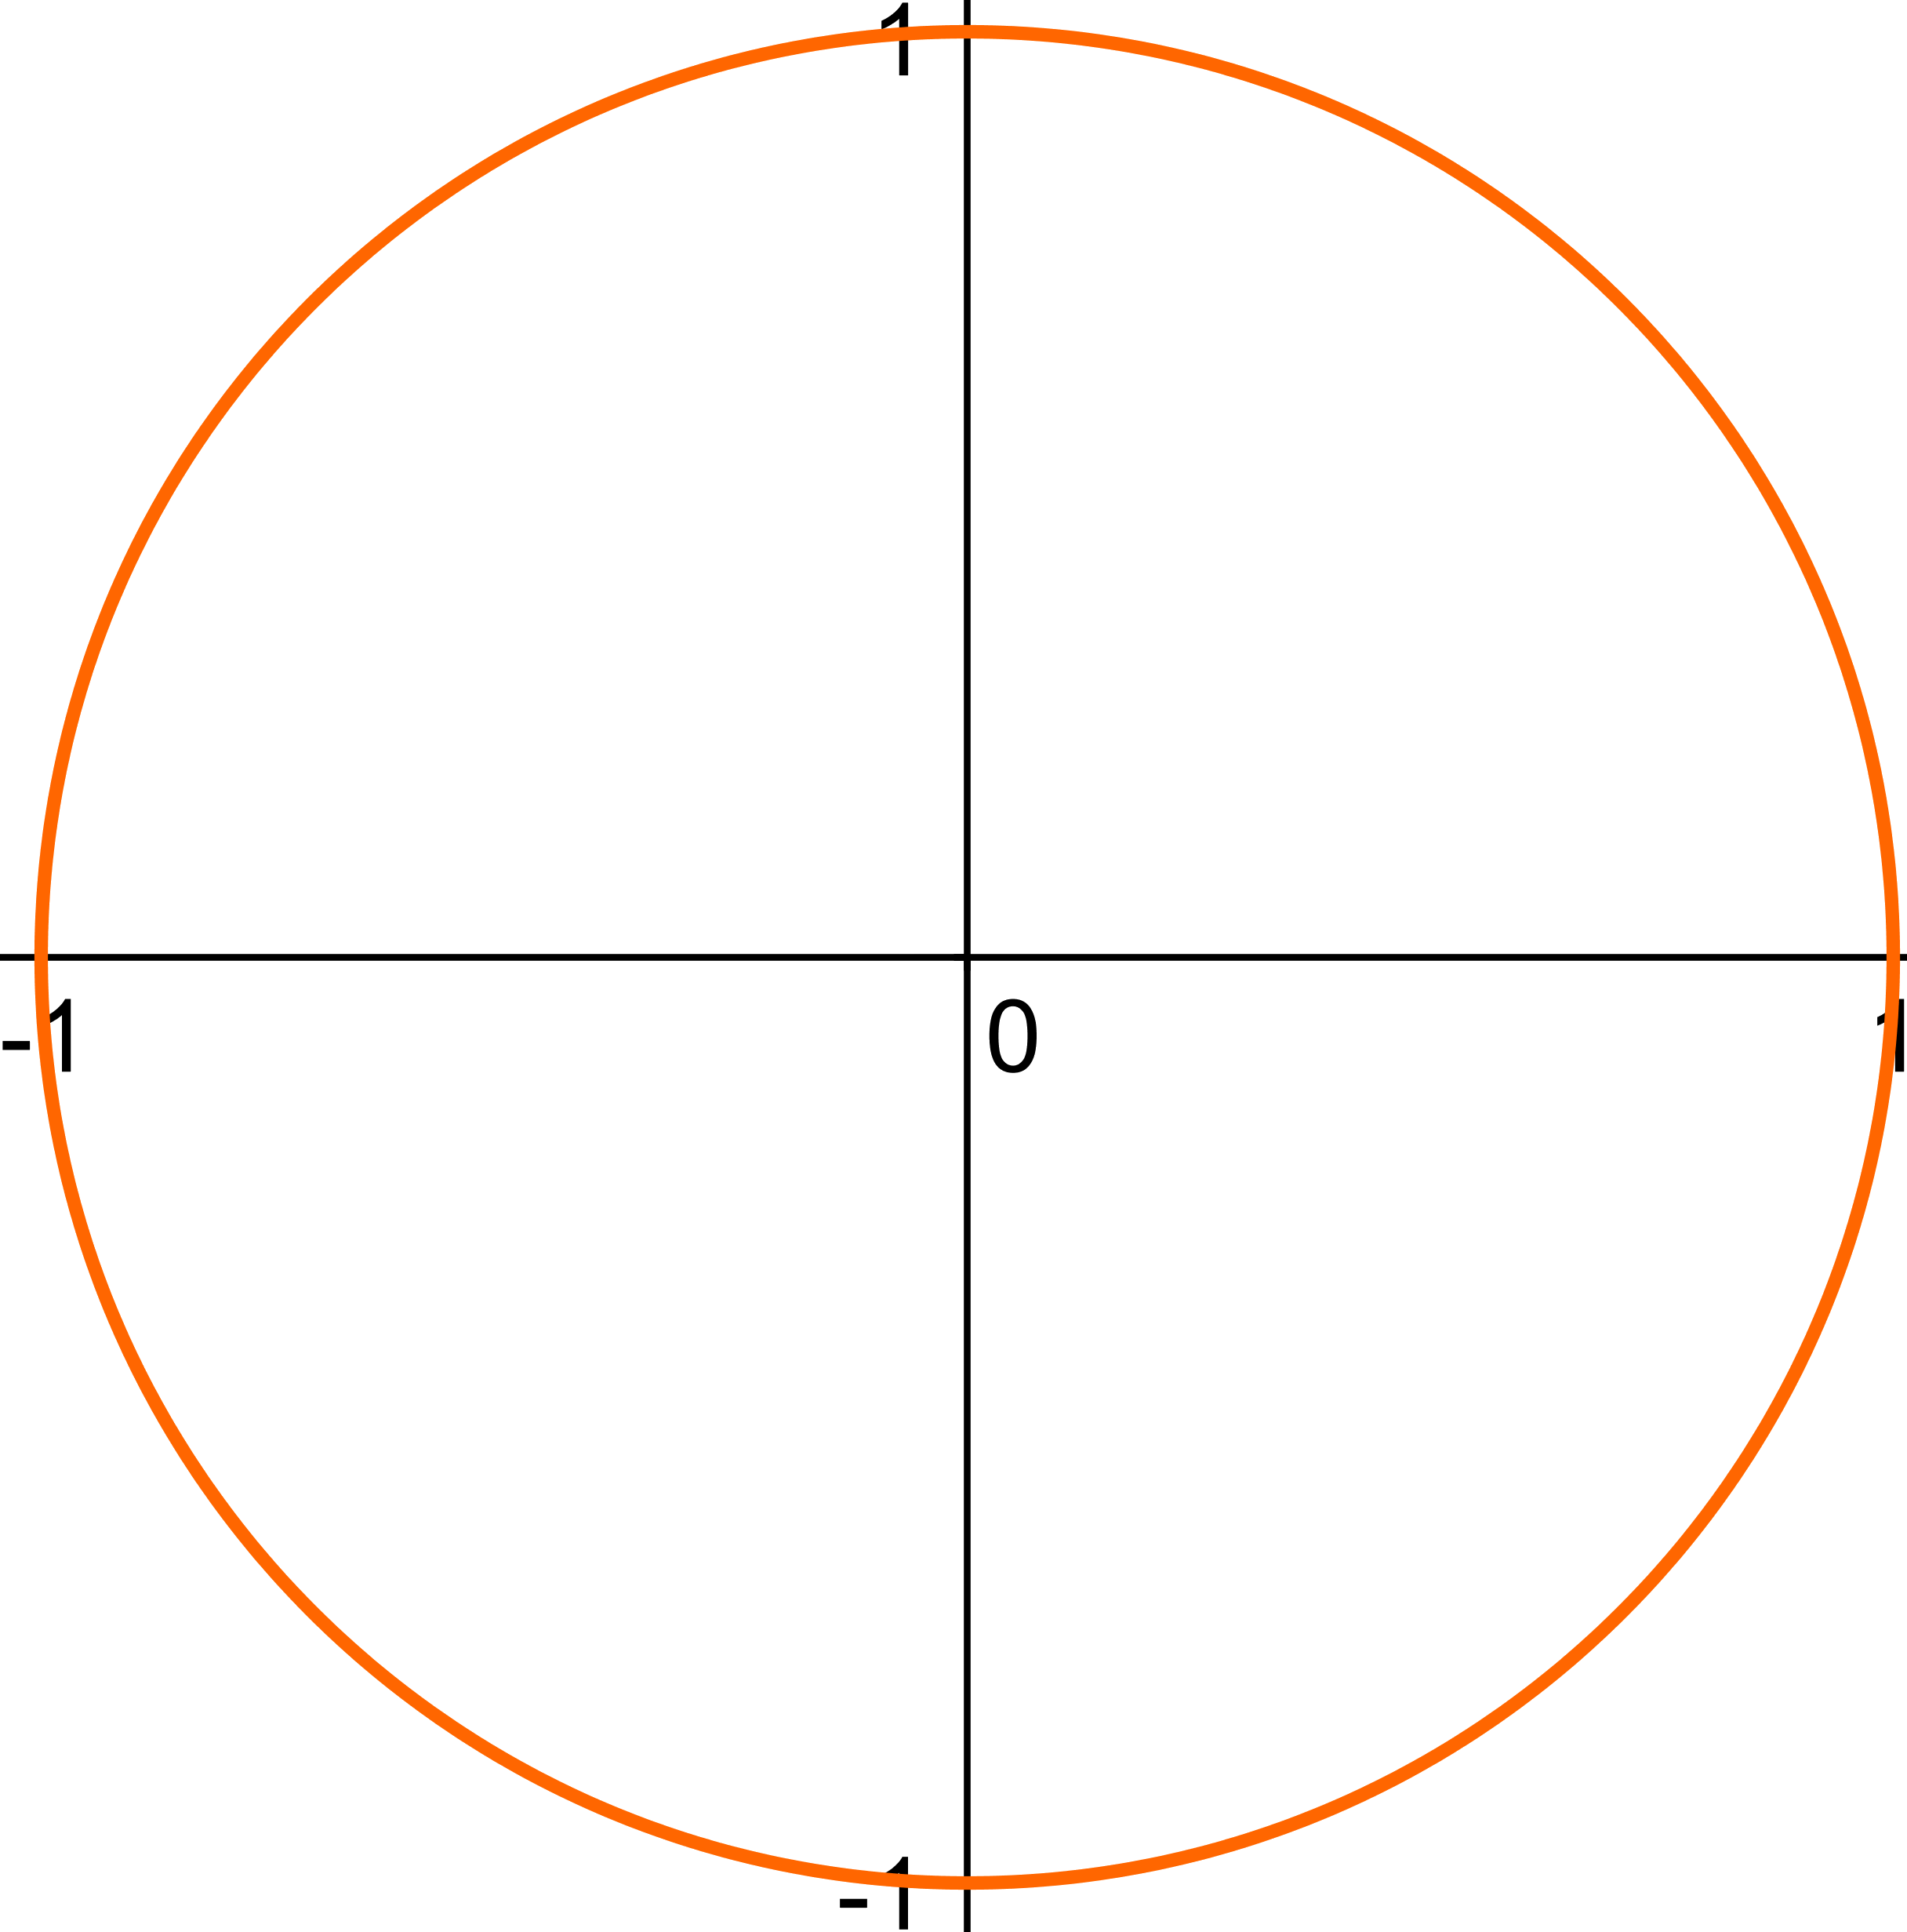
Velikost úhlu
Jednotková kružnice:

Slide 6
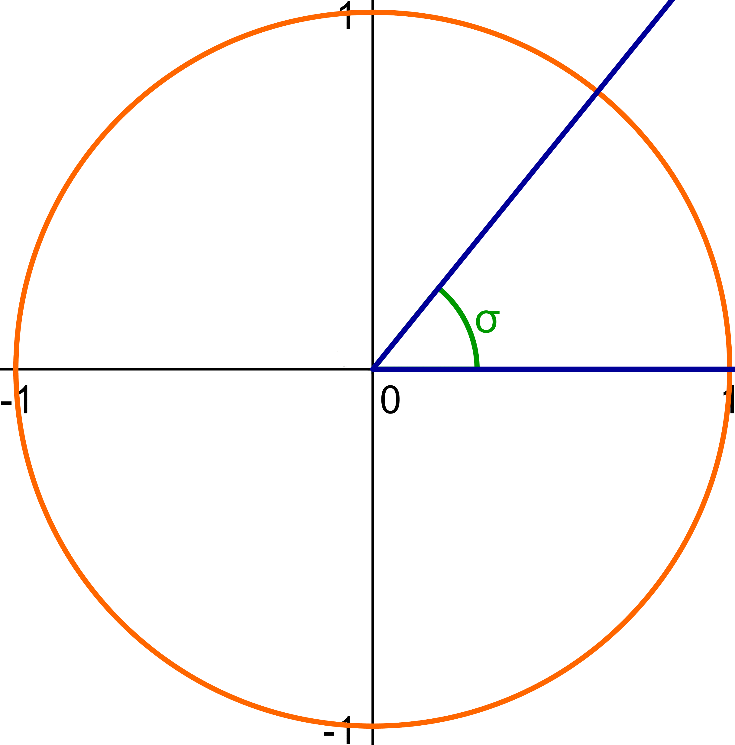
Velikost úhlu
Jednotková kružnice:

Slide 7
Velikost úhlu
Jednotková kružnice:
σ = 51°

Slide 8
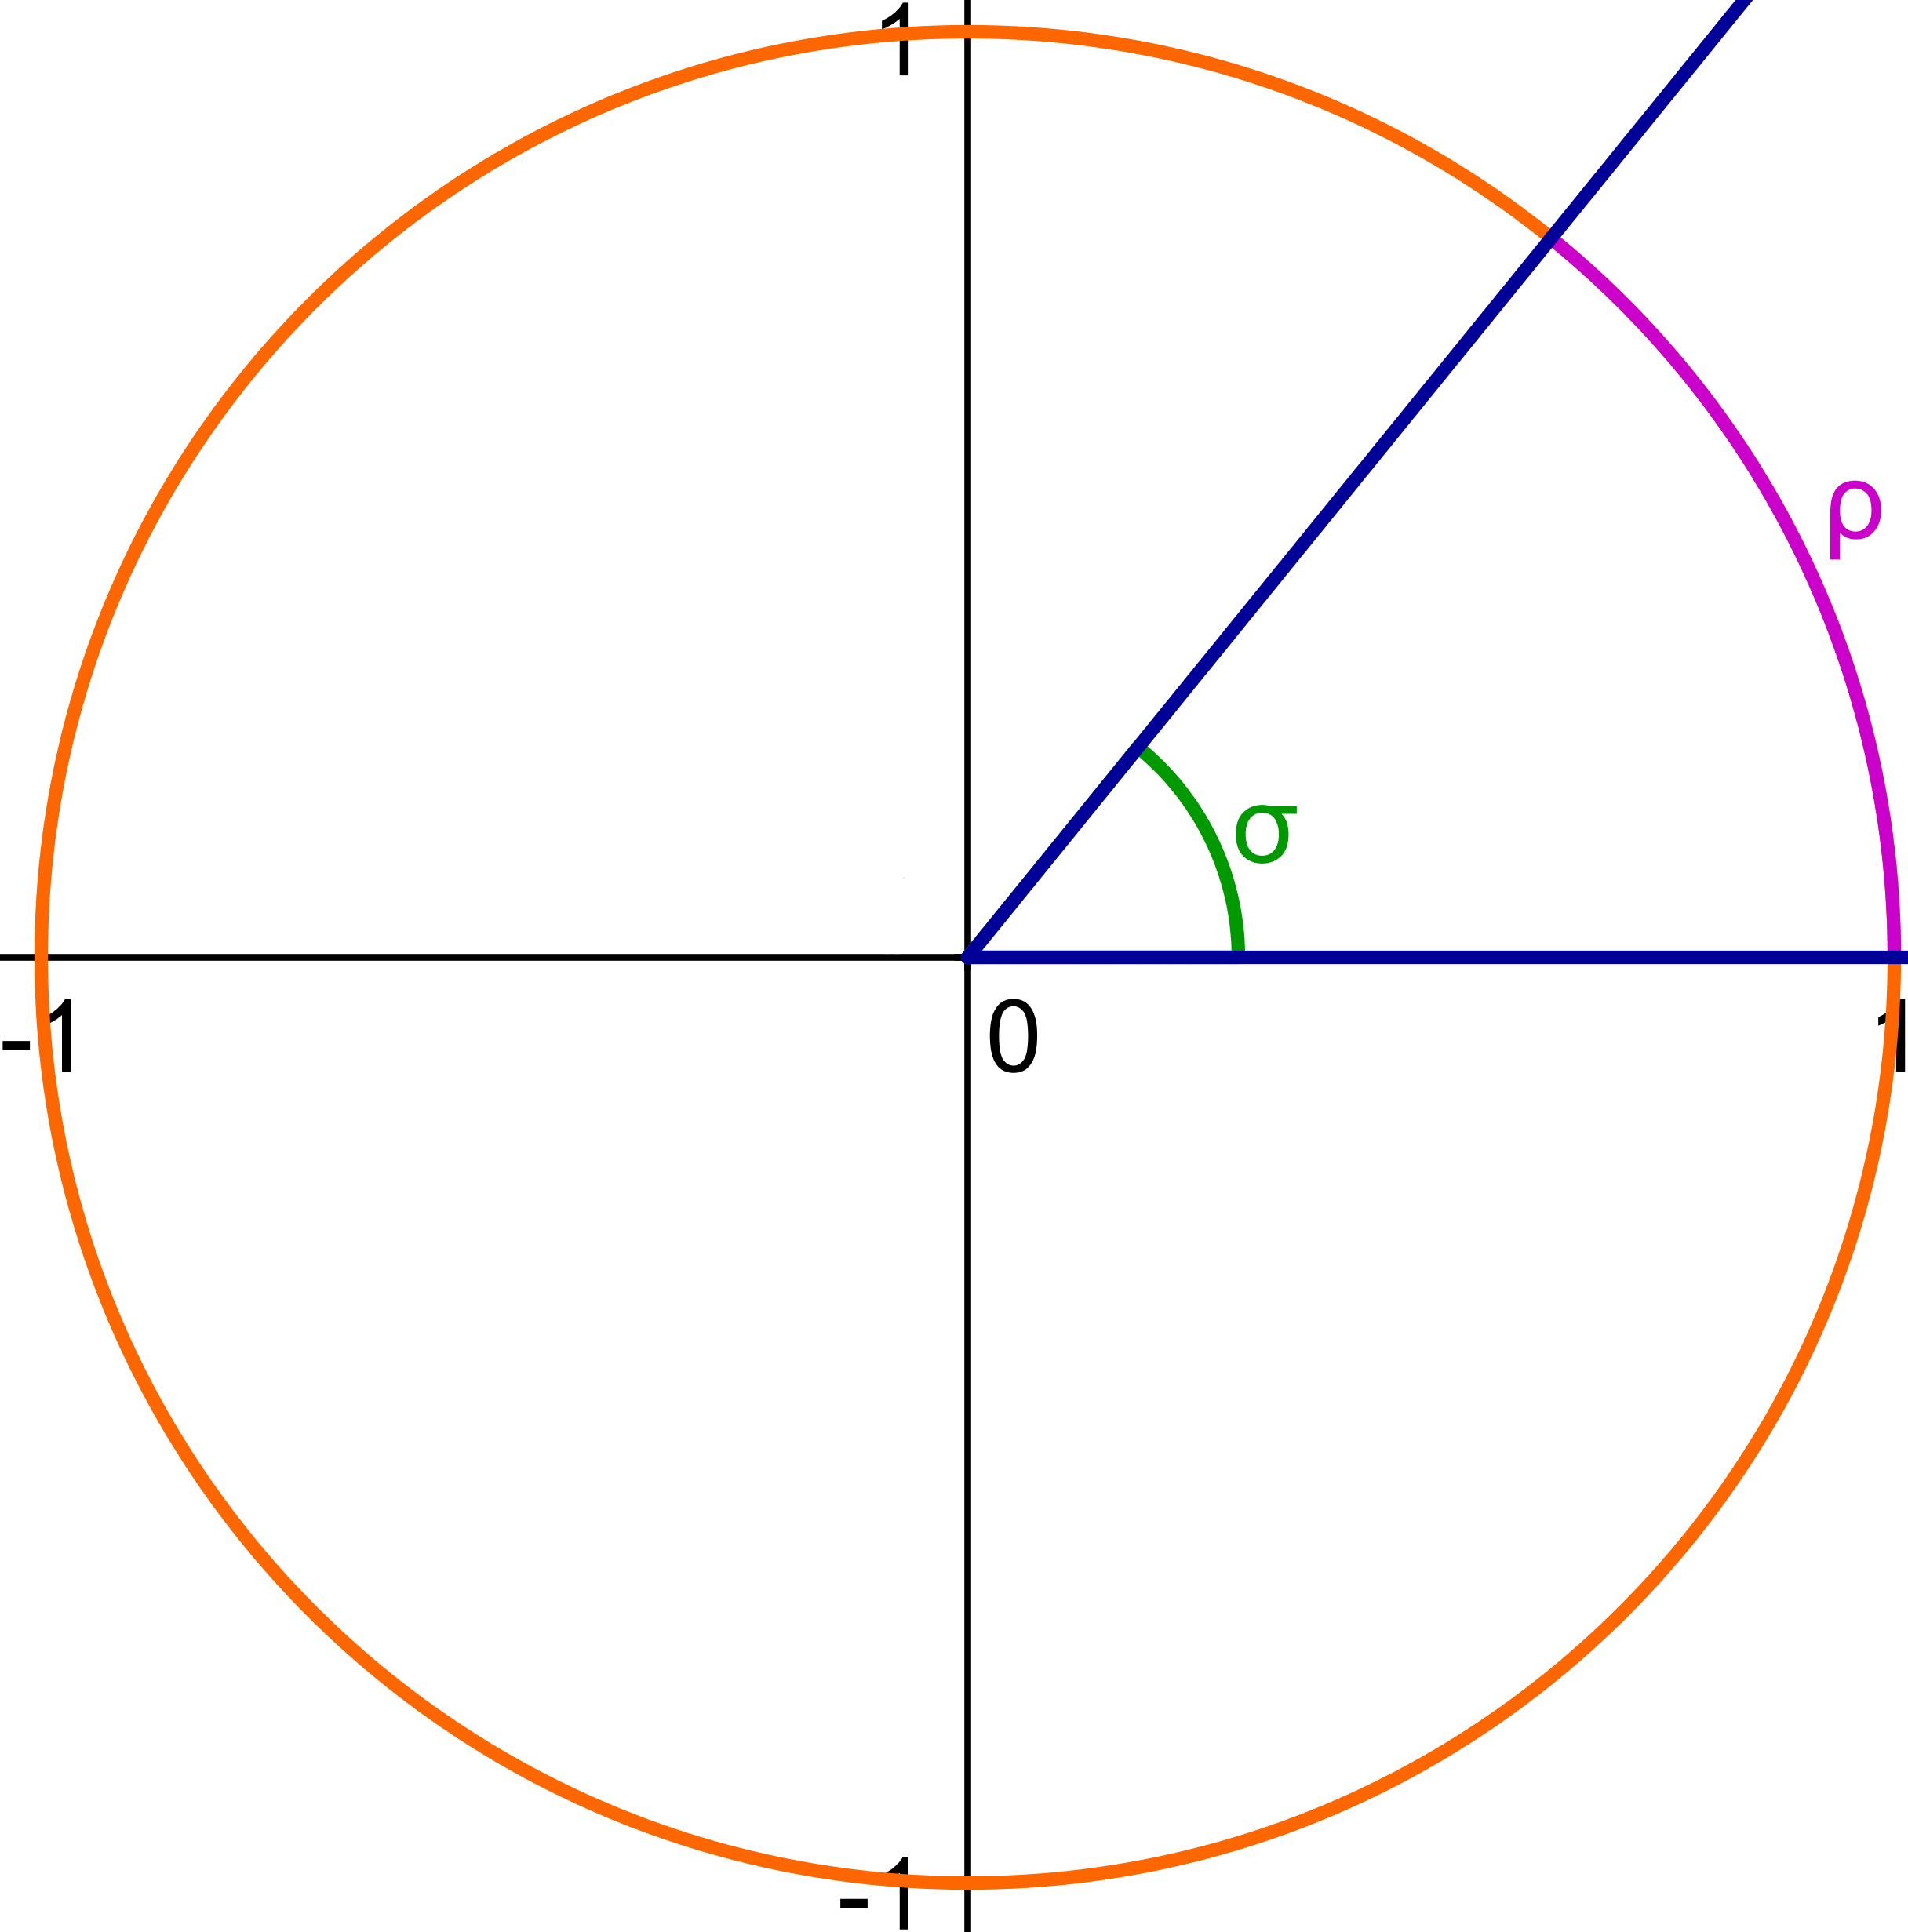
Velikost úhlu
Jednotková kružnice:
σ = 51°

Slide 9
Velikost úhlu
Jednotková kružnice:
σ = 51°
ρ ≐ 0,89 rad

Slide 10
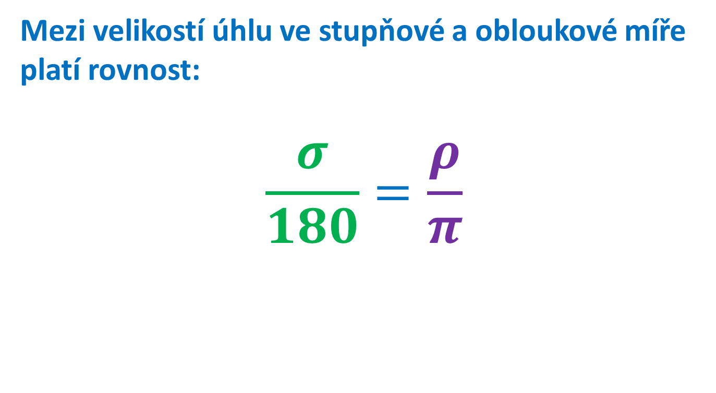
Velikost úhlu
Mezi velikostí úhlu ve stupňové a obloukové míře platí rovnost:
$$\frac{σ}{180}=\frac{ρ}{π}$$

Slide 11
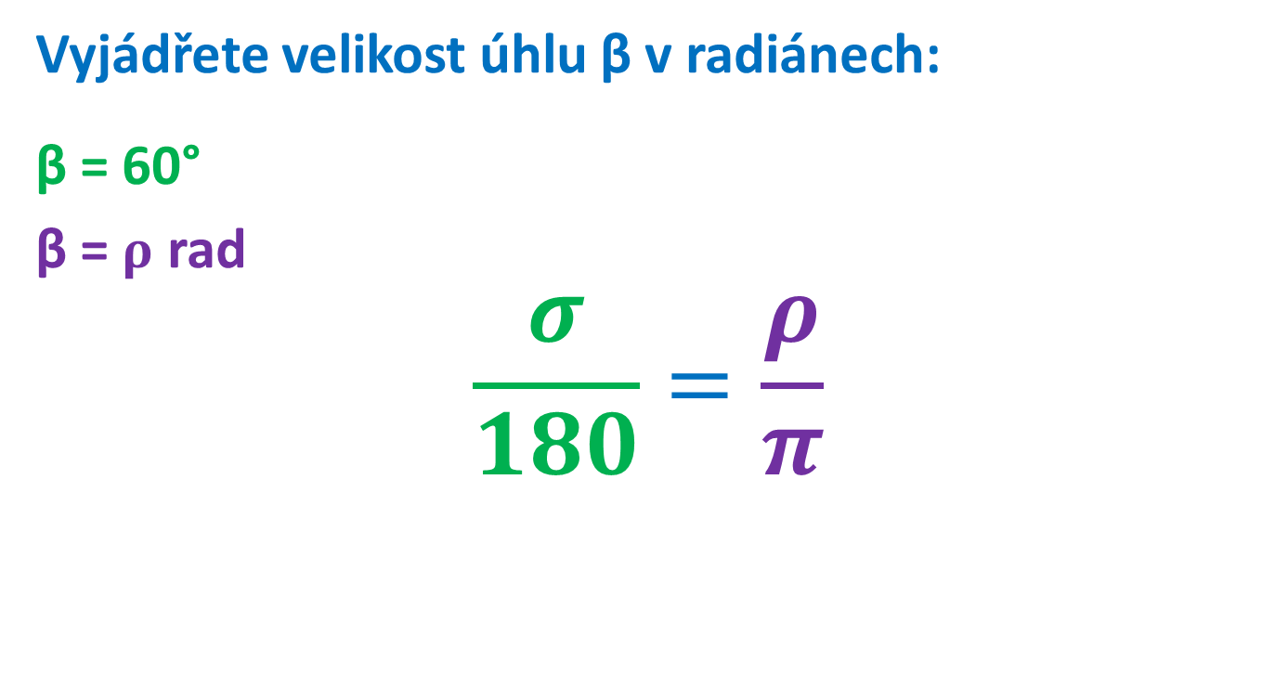
Velikost úhlu
Vyjádřete velikost úhlu β v radiánech:
β = 60°
β = $ρ$ rad
$$\frac{σ}{180}=\frac{ρ}{π}$$

Slide 12
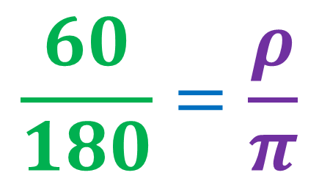
Velikost úhlu
Vyjádřete velikost úhlu β v radiánech:
β = 60°
β = $ρ$ rad
$$\frac{σ}{180}=\frac{ρ}{π}$$
$$\frac{60}{180}=\frac{ρ}{π}$$
/·π

Slide 13
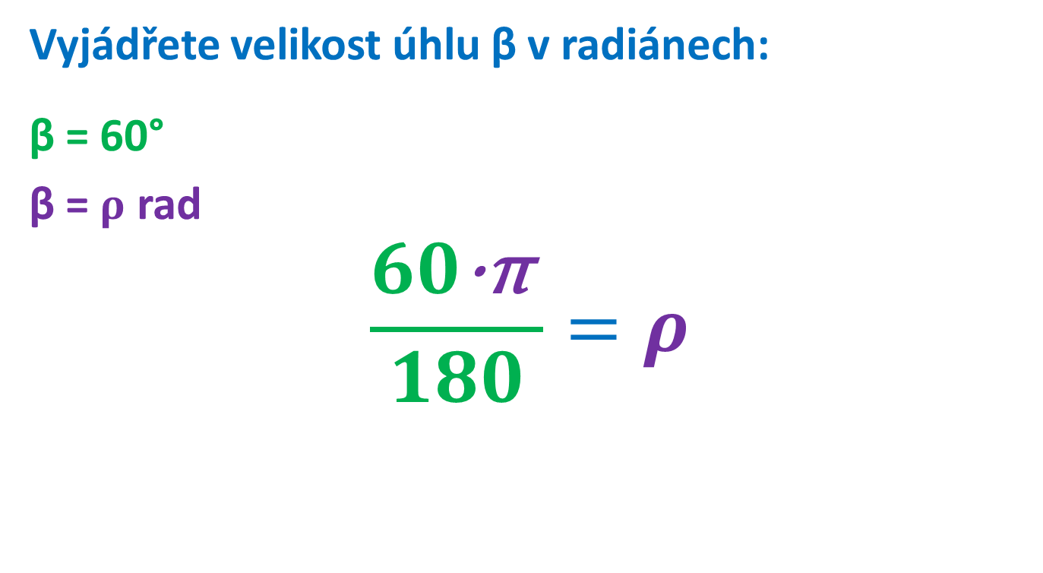
Velikost úhlu
Vyjádřete velikost úhlu β v radiánech:
β = 60°
β = $ρ$ rad
$$\frac{60\text{·}\text{π} }{180}=ρ$$

Slide 14
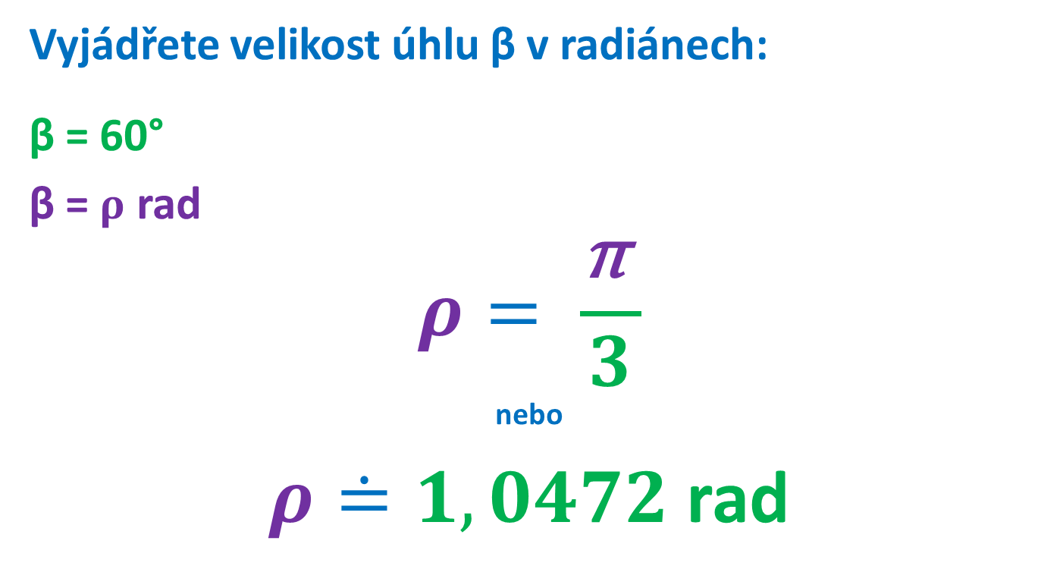
Velikost úhlu
Vyjádřete velikost úhlu β v radiánech:
β = 60°
β = $ρ$ rad
$$ρ= \frac{\text{π} }{3}$$
nebo
$ρ≐1,0472$ rad

Slide 15
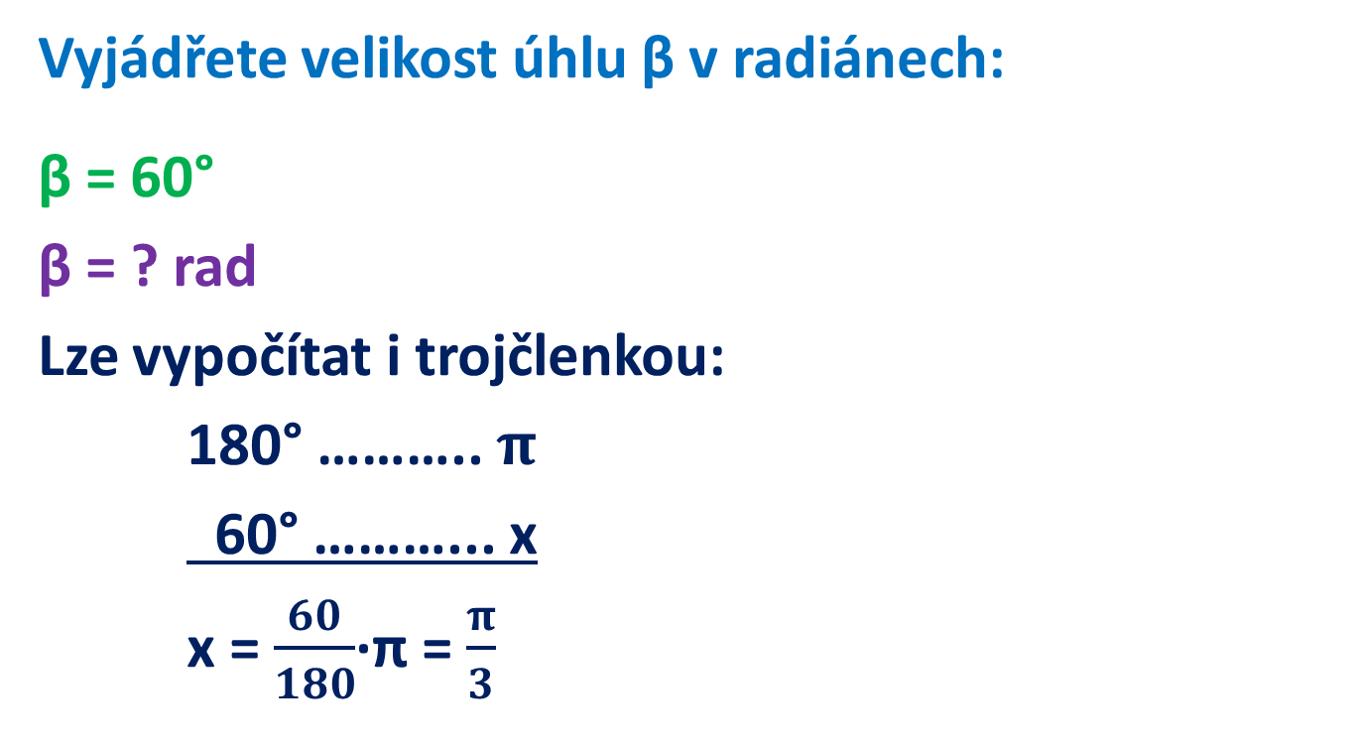
Velikost úhlu
Vyjádřete velikost úhlu β v radiánech:
β = 60°
β = ? rad
Lze vypočítat i trojčlenkou:
180° ……….. $π$
60° ………... x
x = $\frac{60}{180}$·π = $\frac{π}{3}$

Slide 16
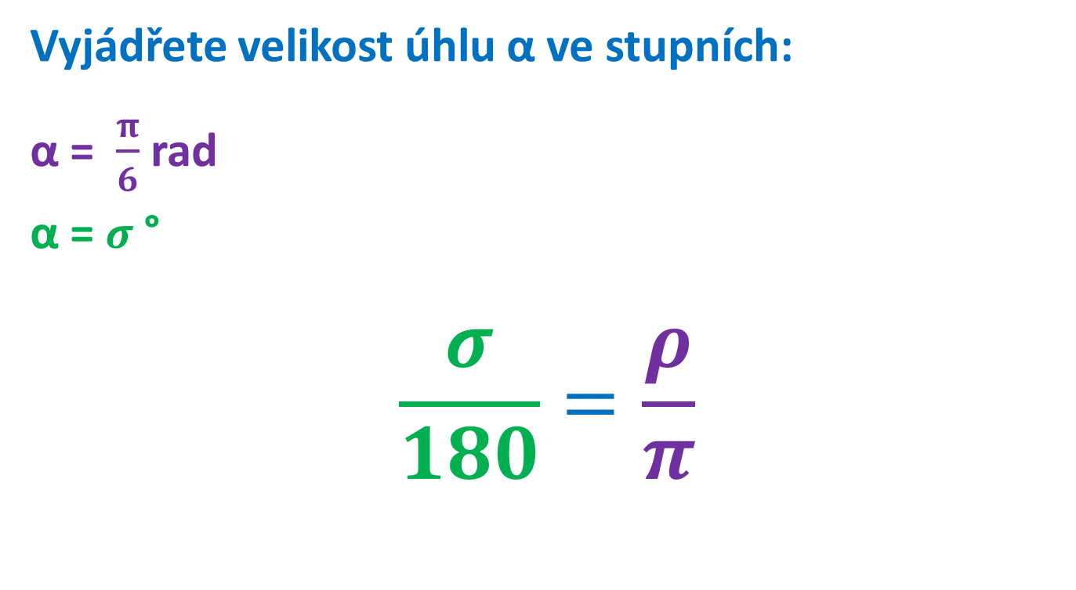
Velikost úhlu
Vyjádřete velikost úhlu α ve stupních:
α = $\frac{π}{6}$ rad
α = $σ$°
$$\frac{σ}{180}=\frac{ρ}{π}$$

Slide 17
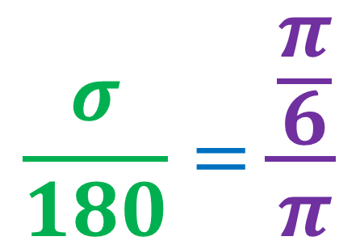
Velikost úhlu
Vyjádřete velikost úhlu α ve stupních:
α = $\frac{π}{6}$ rad
α = $σ$°
$$\frac{σ}{180}=\frac{ρ}{π}$$
$$\frac{σ}{180}=\frac{\frac{π}{6}}{π}$$
/·180

Slide 18
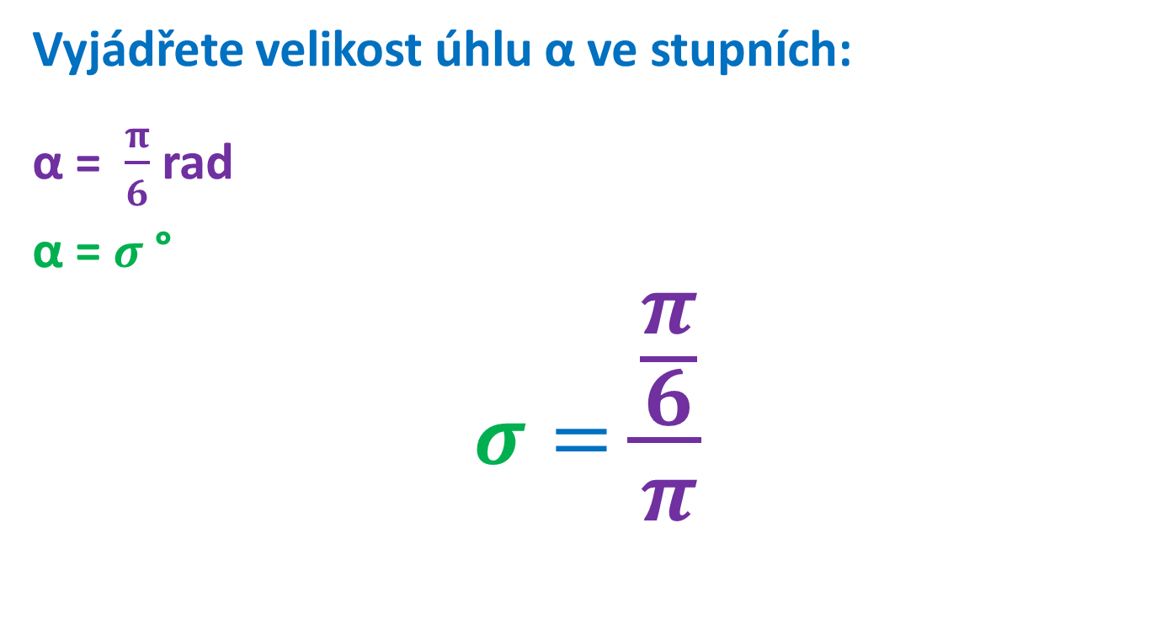
Velikost úhlu
Vyjádřete velikost úhlu α ve stupních:
α = $\frac{π}{6}$ rad
α = $σ$°
$$σ=\frac{\frac{π}{6}}{π}$$
·180

Slide 19
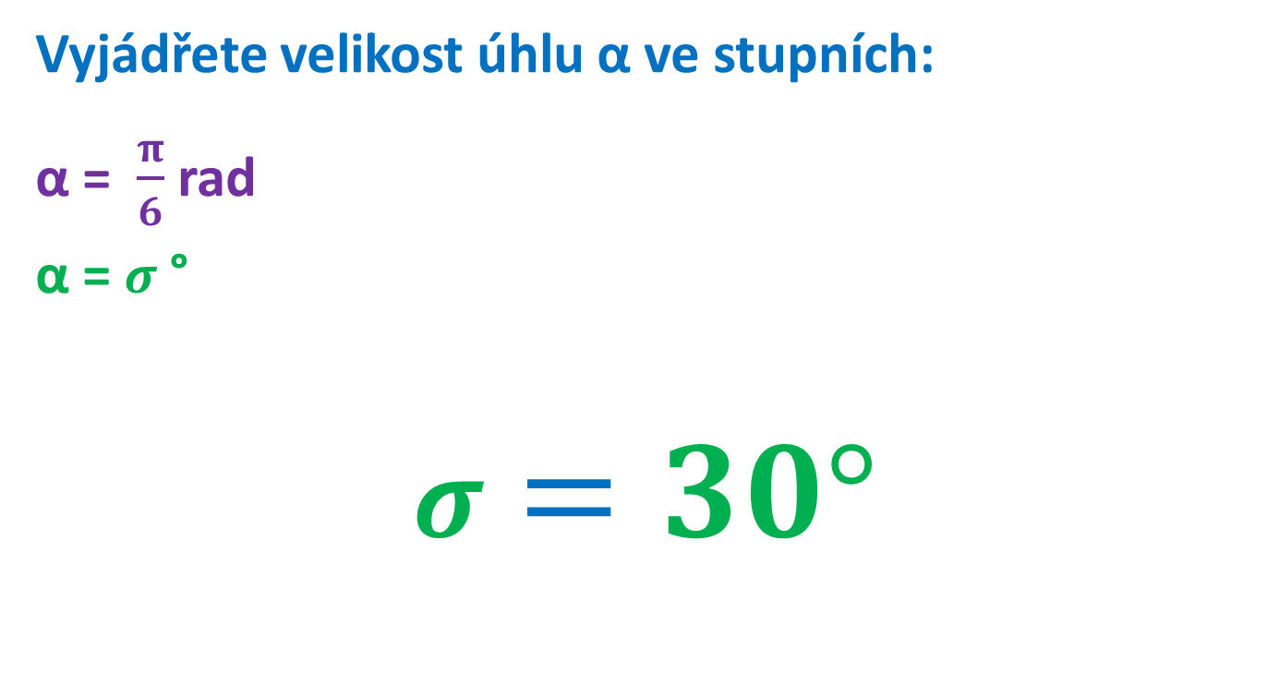
Velikost úhlu
Vyjádřete velikost úhlu α ve stupních:
α = $\frac{π}{6}$ rad
α = $σ$°
$$σ=30°$$

Slide 20
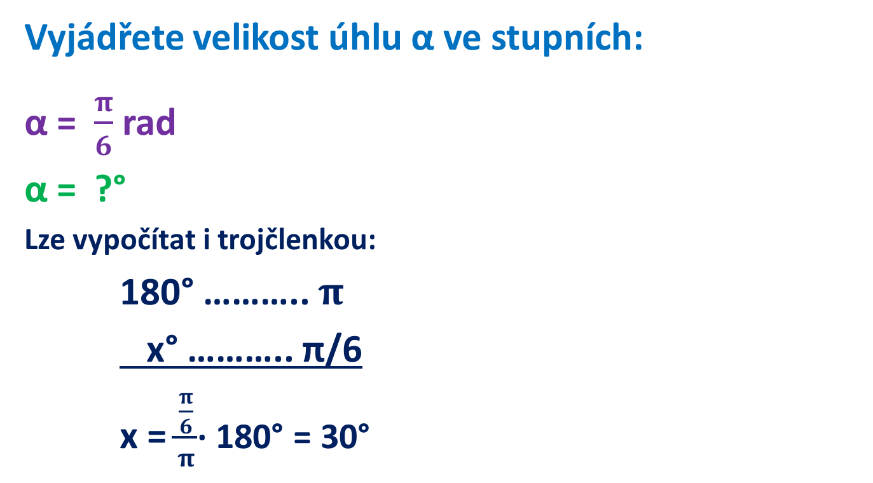
Velikost úhlu
Vyjádřete velikost úhlu α ve stupních:
α = $\frac{π}{6}$ rad
α = ?°
Lze vypočítat i trojčlenkou:
180° ……….. $π$
x° ……….. π/6
x = $\frac{\frac{π}{6}}{π}$· 180° = 30°

Slide 21
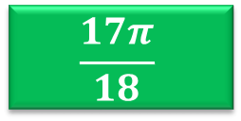
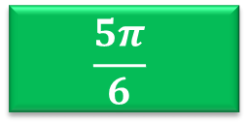
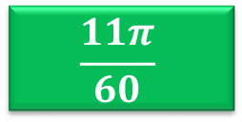
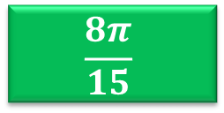
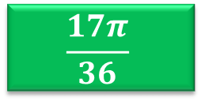
Velikost úhlu
Přiřaďte k sobě správně velikost úhlu ve stupňové a obloukové míře:
$$\frac{5π}{6}$$
85°
$$\frac{17π}{18}$$
33°
$$\frac{17π}{36}$$
150°
$$\frac{8π}{15}$$
96°
$$\frac{11π}{60}$$
170°

Slide 22
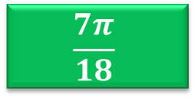

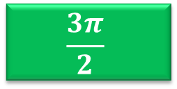
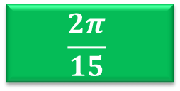
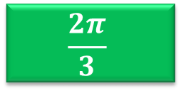
Velikost úhlu
Přiřaďte k sobě správně velikost úhlu ve stupňové a obloukové míře:
$$\frac{π}{4}$$
70°
$$\frac{7π}{18}$$
45°
$$\frac{2π}{3}$$
24°
$$\frac{2π}{15}$$
270°
$$\frac{3π}{2}$$
120°

Slide 23
?? DOTAZY ??
PRACOVNÍ LIST
KONEC

Slide 24
1. Převeďte stupně na radiány
25° =
285° =
126° =
66° =
315° =
330° =
20° =

Slide 25
2. Převeďte na stupně
3π/5 =
π/15 =
11π/12 =
8π/3 =
7π/30 =
5π/9 =
9π/5 =

Slide 26
3. Seřaďte úhly podle velikosti vzestupně
Po seřazení úhlů podle velikosti získáte
z písmen tajenku:

Slide 27
Řešení 1.:
25° =
285° =
126° =
66° =
315° =
330° =
20° =
5π/36
19π/12
7π/10
11π/30
7π/4
11π/6
π/9

Slide 28
Řešení 2.:
3π/5 =
π/15 =
11π/12 =
8π/3 =
7π/30 =
5π/9 =
9π/5 =
108°
12°
165°
480°
42°
100°
324°

Slide 29
Řešení 3.:
Po seřazení úhlů podle velikosti získáte
z písmen tajenku:
ANGLE
anglicky „úhel“

